Slide 1

NÁZEV: VY_32_INOVACE_11_D_07
NÁZEV ŠKOLY: Základní škola, Uherský Ostroh, okres Uherské Hradiště, příspěvková organizace
AUTOR: Mgr. Linda Tůmová
ČÍSLO PROJEKTU: CZ.1.07/1.4.00/21.1616
TÉMA: D – 6.B – Mladší doba kamenná

Slide 2
anotace
Tato prezentace je určena k výkladu dějepisného učiva 6.ročníku. Seznamuje žáky s hlavními změnami v životě lidí v období mladší doby kamenné, přibližuje vznik zemědělství jako nového způsobu obživy, vznik prvních řemesel a také šíření nových znalostí do jednotlivých oblastí.
Součástí prezentace je závěrečné shrnutí, které lze využít jako zápis učiva
Výklad učiva pomocí prezentace byl přehledný a názorný. Žáci pozitivně reagovali na tento způsob výuky, projevili zájem, správně odpovídali na pokládané otázky a odpovědi kontrolovali podle jednotlivých snímků.

Slide 3
NEOLIT
Mladší doba kamenná
Hmotná kultura

Slide 4
NEOLIT – mladší doba kamenná
Období přechodu od sběru, lovu, rybolovu k záměrné výrobě toho, co lidé potřebovali k životu.
vznik zemědělství
vznik chovu dobytka
vznik nových druhů nářadí a způsobů opracování kamene (řezání, broušení, vrtání)

Slide 5
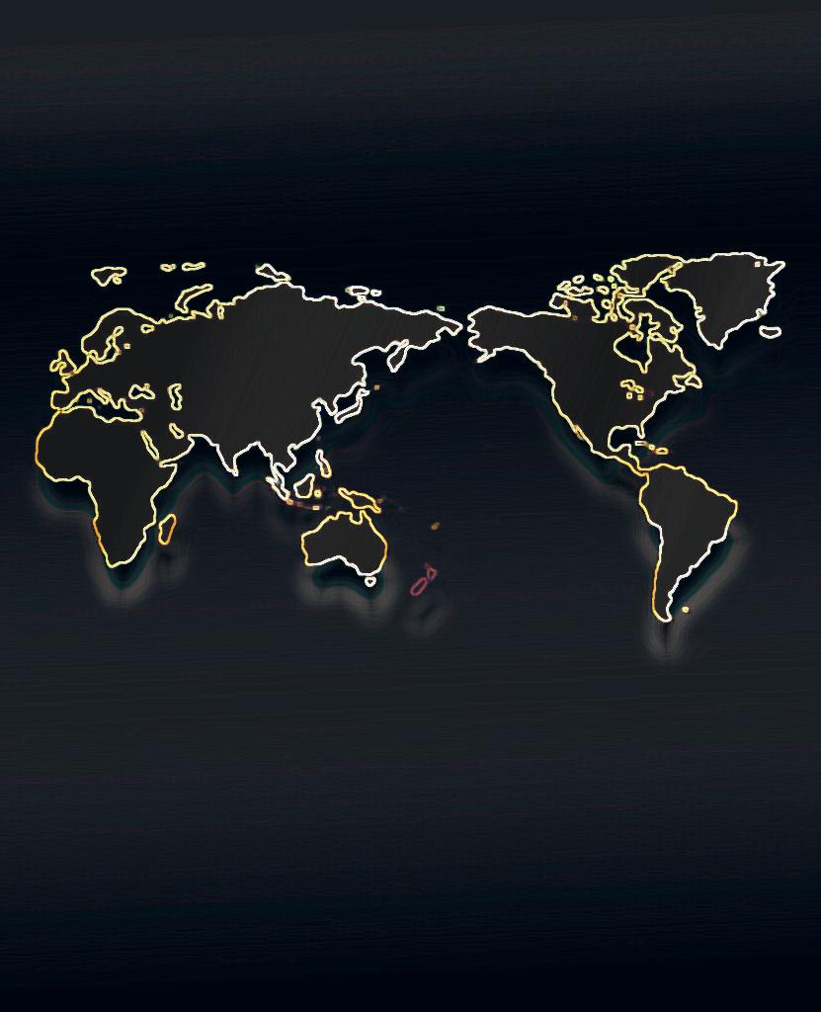
NEOLIT
Nový vývoj na několika prvotních územích:
9.tisíciletí př.n.l. v Přední Asii
6.-5.tisíciletí př.n.l. jihovýchodní Asie s Čínou, Střední a Jižní Amerika, Afrika
postupně se znalosti zemědělství šíří do Evropy

Slide 6
VZNIK
ZEMĚDĚLSTVÍ
CHOVU DOBYTKA
lidé se seznámili s obilovinami (pšenice, ječmen)
chrání divoce rostoucí obilí
postupně rozšiřují obilné plochy
putují za úrodnější půdou a lepšími přírodními podmínkami
lidé chytali mláďata divoké zvěře
ochočují některé druhy zvěře (ovce, kozy, skot)
dospělá zvířata se dál rozmnožují
postupně zdomácněla

Slide 7

VZNIK HRNČÍŘSTVÍ
lidé potřebovali uskladnit vyrobené potraviny
z hlíny prohnětené s vodou tvoří nádoby
postupně je vypalují v ohni
liší se tvarem, zdobením
vzniká KERAMIKA

Slide 8
ARCHEOLOGICKÁ KULTURA
Soubor pozůstatků pravěkých lidí (keramika, kamenné nebo kostěné nástroje, pozůstatky sídlišť, pohřebiště), které vznikly na stejném místě ve stejném čase (mají společné znaky)
Pojmenování podle místa nálezu, způsobu pohřbívání, tvaru a zdobení keramiky

Slide 9
VZNIK TKALCOVSTÍ
lidé zpracovávají divoce rostoucí len, ovčí vlnu
vytváří nové pomůcky- PŘESLICI, VŘETENO, SVISLÝ STAV
předivo upevní na přeslici, soukali nit na vřeteno, jednotlivá vlákna proplétají na stavu
vznikají první tkané látky
z tkanin vytváří oblečení

Slide 10
ŽIVOT V NEOLITICKÉM OBDOBÍ
zemědělství vedlo k usedlému způsobu života
lidé staví dokonalejší příbytky
v jednom domě žije jedna velkorodina
několik domů tvořilo vesnici
vesnici obývaly příbuzné velkorodiny = rodová občina
Společná práce, společný majetek, spravedlivé dělení úrody

Slide 11
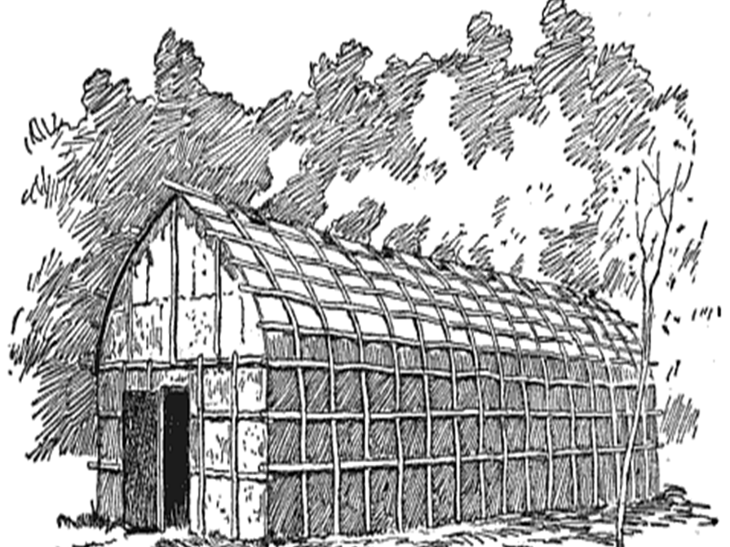
Neolitický dům
Zemědělci si stavěli dlouhé domy, délka 15-25m.

Slide 12
KULT MATKY
významné postavení měly ŽENY-MATKY
staraly se o všechno, co bylo potřeba pro život
neolitická společnost uctívá plodivou sílu
nejvyšší božstvo tzv. MAGNA MATER (Velká matka, pramáti rodu, dárkyně života)

Slide 13
Neolit – mladší doba kamenná
Neolitický člověk byl zemědělec, chovatel dobytka, hrnčíř, tkadlec
Uměl brousit, řezat a vrtat kámen
Zakládal první vesnice (rodové občiny)
stavěl první tzv. dlouhé domy, které obývala jedna velkorodina
několik domů tvořilo vesnici
společná práce a společná úroda
4. Významné postavení ŽENA – MATKA
vzniká kult VELKÉ MATKY – MAGNA MATER

Slide 14
citace
Gordy, Wilbur F. Http://cs.wikipedia.org [online]. 9. 5. 2009, 06:29 [cit. 2011-10-12]. File:Theiroquoislonghouse.png. Dostupné z WWW:<http://cs.wikipedia.org/wiki/Soubor:Theiroquoislonghouse.png>.

